Slide 1
福音的召命
竭力作神無愧的工人
培靈會第二晚信息

Slide 2
1: 8 你不要以給我們的主作見證為恥、也不要以我這為主被囚的為恥．總要按 神的能力、與我為福音同受苦難．
1: 9 神救了我們、以聖召召我們、不是按我們的行為、乃是按他的旨意、和恩典．這恩典是萬古之先、在基督耶穌裡賜給我們的．
1: 10 但如今藉著我們救主基督耶穌的顯現、纔表明出來了。他已經把死廢去、藉著福音、將不能壞的生命彰顯出來。
1: 11 我為這福音奉派作傳道的、作使徒、作師傅。

Slide 3
1: 12 為這緣故、我也受這些苦難．然而我不以為恥．因為知道我所信的是誰、也深信他能保全我所交付他的、〔或作他所交託我的〕直到那日。
1: 13 你從我聽的那純正話語的規模、要用在基督耶穌裡的信心和愛心、常常守著。
1: 14 從前所交託你的善道、你要靠著那住在我們裡面的聖靈、牢牢的守著。

Slide 4
1: 15 凡在亞西亞的人都離棄我、這是你知道的．其中有腓吉路和黑摩其尼。
1: 16 願主憐憫阿尼色弗一家的人．因他屢次使我暢快、不以我的鎖鍊為恥．
1: 17 反倒在羅馬的時候、殷勤的找我、並且找著了。
1: 18 願主使他在那日得主的憐憫．他在以弗所怎樣多多的服事我、是你明明知道的。

Slide 5
4 : 2務要傳道．無論得時不得時、總要專心、並用百般的忍耐、各樣的教訓、責備人、警戒人、勸勉人?

Slide 6
4: 6 我現在被澆奠、我離世的時候到了。
4: 7 那美好的仗我已經打過了．當跑的路我已經跑盡了．所信的道我已經守住了．
4: 8 從此以後、有公義的冠冕為我存留、就是按著公義審判的主到了那日要賜給我的．不但賜給我、也賜給凡愛慕他顯現的人。

Slide 7
以「恥」為主題(提後 1:8-18)
1: 8 你不要以給我們的主作見證為恥、也不要以我這為主被囚的為恥．總要按 神的能力、與我為福音同受苦難．
1: 12 我也為這緣故而受了這些苦，但我不以為恥，因為我知道自己所相信的是誰，也深信他能夠保守我所託付他的，直到那日。
1: 16 願主憐憫阿尼色弗一家的人．因他屢次使我暢快、不以我的鎖鍊為恥．

Slide 8
福音的召命
1: 8-11 不以福音為恥
1:12-14 不以苦難為恥
1:15-18 不以基督徒為恥:
總結: 福音是否這世代的答案?

Slide 9
觀察 | 經文
因為︰ 映襯/ 對比︰ 命令︰ 不要︰因主 不要︰因保羅 總要︰為福音 重覆︰恥 | 7 因為 神賜給我們、 不是膽怯的心、 乃是剛強、仁愛、謹守的心。 8 你不要以給我們的主作見證為恥、 也不要以我這為主被囚的為恥． 總要按 神的能力、 與我為福音同受苦難．

Slide 10
觀察 | 經文
遞進︰救 召 強調︰聖召召 對比︰不是/乃是 重覆︰恩典 時間︰萬古 來源︰基督 | 9 神救了我們、 以聖召召我們、 不是按我們的行為、 乃是按他的旨意、 和恩典． 這恩典是萬古之先、 在基督耶穌裡賜給我們的．

Slide 11
福音的職事 重要連接詞︰但 時間︰如今(即現在) 鑰詞︰福音 強調︰傳道，使徒 | 10 但如今藉著我們救主基督耶穌的顯現、 纔表明出來了。 他已經把死廢去、藉著福音、 將不能壞的生命彰顯出來。 我為這福音奉派作傳道的、 作使徒、 作師傅。
歸納 神 思典 基督 福音 使徒

Slide 13
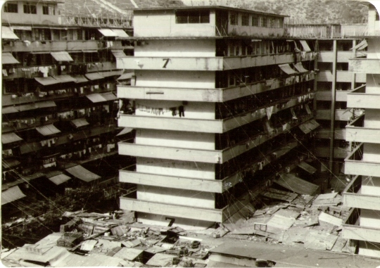

Slide 15
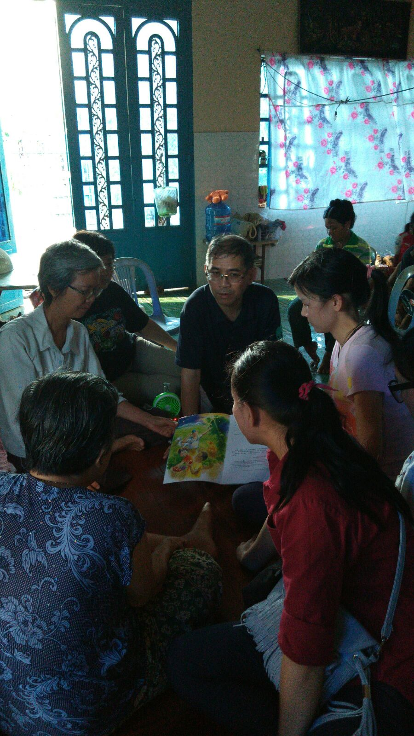

Slide 16
福音的召命
1: 8-11 不以福音為恥
1:12-14 不以苦難為恥
1:15-18 不以基督徒為恥:
總結: 福音是否這世代的答案?

Slide 17
觀察 | 經文
原因︰ 苦難與羞恥 重覆︰恥 原因及確據︰ 鑰字︰「信」 神學性用語︰那日 | 12 為這緣故、 我也受這些苦難． 然而我不以為恥． 因為知道我所信的是誰、 也深信他能保全我所交付他的、 直到那日。

Slide 18
觀察 | 經文
神學性用語/鑰字︰ 在基督裡 命令︰ 鑰字︰信心和愛心 時間上的守著︰ | 13 你從我聽的那純正話語的規模、 要用在基督耶穌裡的 信心和愛心、 常常守著。

Slide 19
觀察 | 經文
重覆︰交託 命令︰ 鑰字︰聖靈 質的守著︰ | 14 從前所交託你的善道、 你要靠著那住在我們裡面的聖靈、 牢牢的守著。

Slide 20
觀察: | 經文
保羅最後遺言 強調：澆奠，離世 象徵：現在(不是即刻) 見證： 遞進/強調： | 4: 6 我現在被澆奠、 我離世的時候到了。 4:7 那美好的仗我已經打過了． 當跑的路我已經跑盡了． 所信的道我已經守住了．
仗 | 路 | 道
打過 | 跑盡 | 守住

Slide 21
觀察: | 經文
結論： 應許： 性質：「公義」的冠冕 遞進：我 凡愛慕…的人 重要連接詞：「不但」 鑰詞：顯現 | ^{4: 8} 從此以後、 有公義的冠冕為我存留、 就是按著公義審判的主到了那日要賜給我的． 不但賜給我、 也賜給凡愛慕他顯現的人!

Slide 22
一位在非洲同工的禱文 (在他為主殉道後找到)
「我是那無愧的
基督團契成員，
就像已打做好
不能改動的鋼模。

Slide 23
既已超越樊籬、做了決定 作主基督門徒，
我就不會回望、放下、慢緩、 停步或退去。

Slide 24
我過去已被救主買贖，
今天是滿有意義的生活，
將來亦把握穩妥。

Slide 25
我已放下那些低下、
漫無目的之隨想、
世俗虛談及低鄙目標。
我已校準方向，嚴謹虔敬、 以天國為目標走我生命路，

Slide 26
雖是艱苦窄路，少有同伴，
但我的使命明確，先導者亦十分可靠。
我不會放棄、閉口、放低，
直至我氣息殆盡、禱告完成及
全為主付上所有。

Slide 27
我一定會為主往前直至主再臨、
付出直至倒下、傳揚直至眾人皆知主名、
工作直至祂要我停下。
當祂再來時，
會因著我鮮明的旗號被祂明確認到。」

Slide 28
觀炙
觀察 | 經文
使命： 時間/處境： 命令/ 強調： 遞進： | ^{4: 2} 務要傳道． 無論得時不得時、 總要專心、 並用百般的忍耐、各樣的教訓、 責備人、 警戒人、 勸勉人。

Slide 29
福音的召命
1: 8-11 不以福音為恥
1:12-14 不以苦難為恥
1:15-18 不以基督徒為恥:
總結: 福音是否這世代的答案?

Slide 30
凡︰量詞， 是誇張的表達。 敵擋神的人物︰ 腓吉路，黑摩其尼 服侍主的人物︰ 阿尼色弗 重覆︰恥 | 15 凡在亞西亞的人都離棄我、 這是你知道的． 其中有腓吉路和黑摩其尼。 16 願主憐憫阿尼色弗一家的人． 因他屢次使我暢快、 不以我的鎖鍊為恥．
觀察 | 經文

Slide 31
地方︰羅馬 神學用語︰在那日 強調︰多多、明明 重覆︰憐憫(1: 2) | 17 反倒在羅馬的時候、殷勤的找我、 並且找著了。 18 願主使他在那日得主的憐憫． 他在以弗所怎樣多多的服事我、 是你明明知道的。
觀察 | 經文

Slide 32
福音是否這世代的答案?
用愛心，去掩蓋心中怨恨，用和平，調解彼此紛爭，
忘記往日你千般錯，讓愛去改變你共我，
環顧世界人類苦難，望你把愛心釋放，
效法基督用心去愛，唯用愛去衝破悵惘

